Slide 1
Demo zu
Module „systemd“ [SSA 1001]

Slide 2
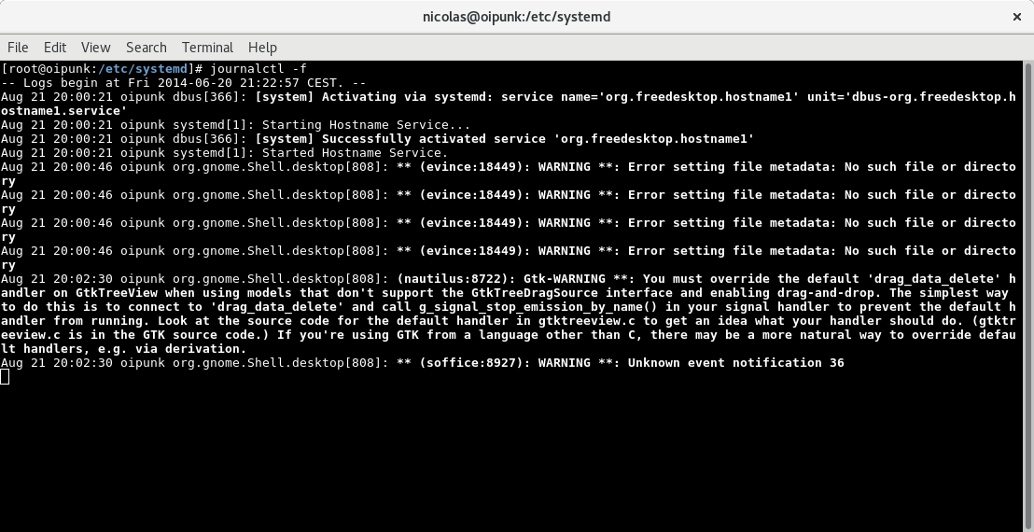
Fortlaufendes Log anzeigen

Slide 3
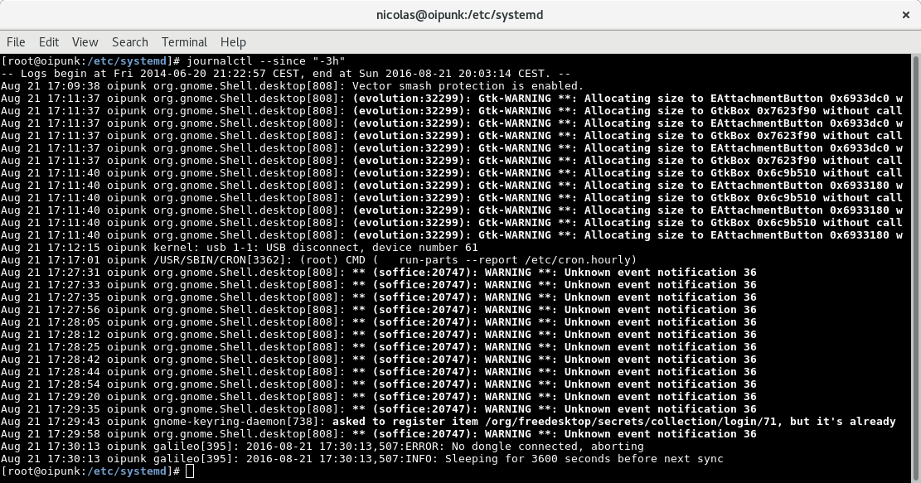
Log der letzten 3h anzeigen

Slide 4
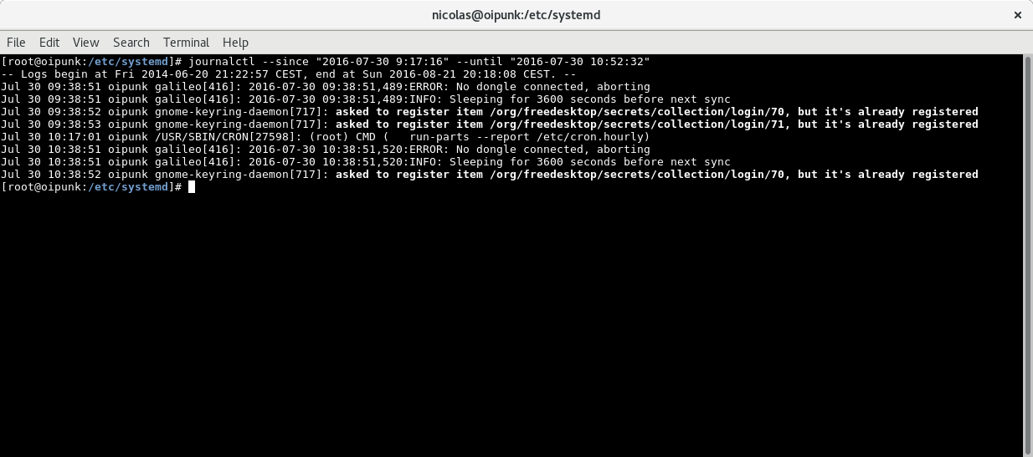
Spezifischer Range von Log-Einträgen anzeigen

Slide 5
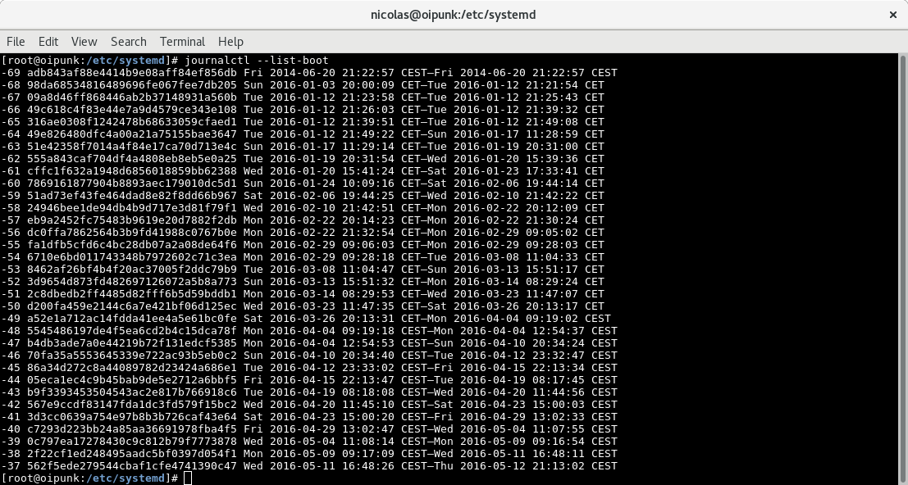
Liste der bekannten System-Starts anzeigen

Slide 6
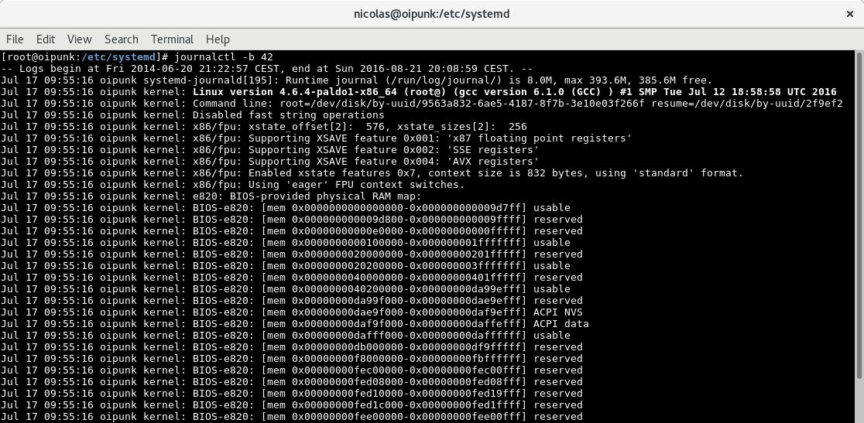
Log-Einträge seit einem spezifischen System-Starts bis zum Shutdown anzeigen

Slide 7
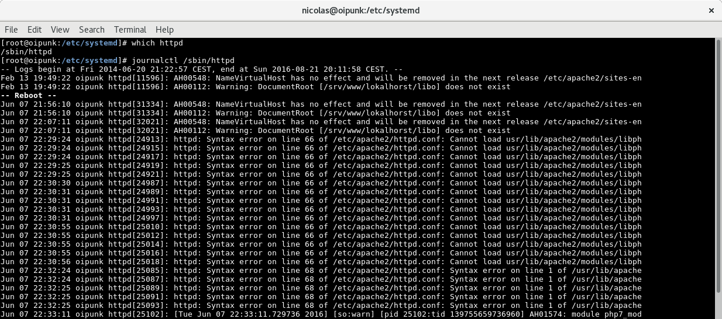
Alle Log-Einträge zu einem spezifischen Binary anzeigen

Slide 8
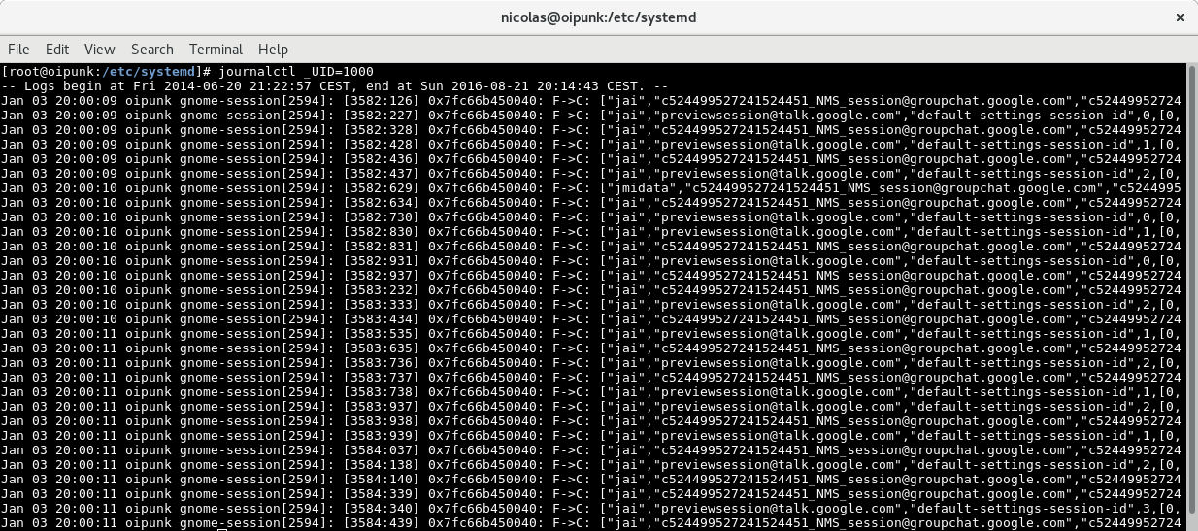
Log-Einträge eines spezifischen Users anzeigen

Slide 9
Attribution / License
Slides
Adfinis SyGroup AG, 2016, Attribution-NonCommercial 2.0
(CC BY-NC 2.0)

